Slide 1

Organização do dia a dia / Procrastinação
Equipe
Arthur Burdignon
Christopher Carpegiane
Eduarda Nunis
Felipe Azevedo
Kaio Henrique
Victor Lima

Slide 2

Contexto DO Problema
Grande dificuldade de organização das pessoas
Atrasos e falta de compromisso e foco

Slide 3
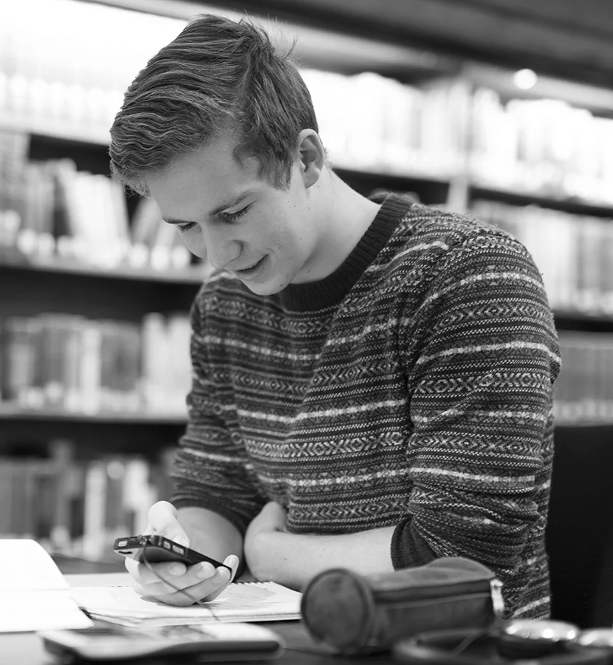
Público-Alvo
Estudantes
Trabalhadores

Slide 4

Proposta de Solução | Objetivos
Cronograma editável
Otimização do tempo
Melhora da organização e planejamento pessoal

Slide 5
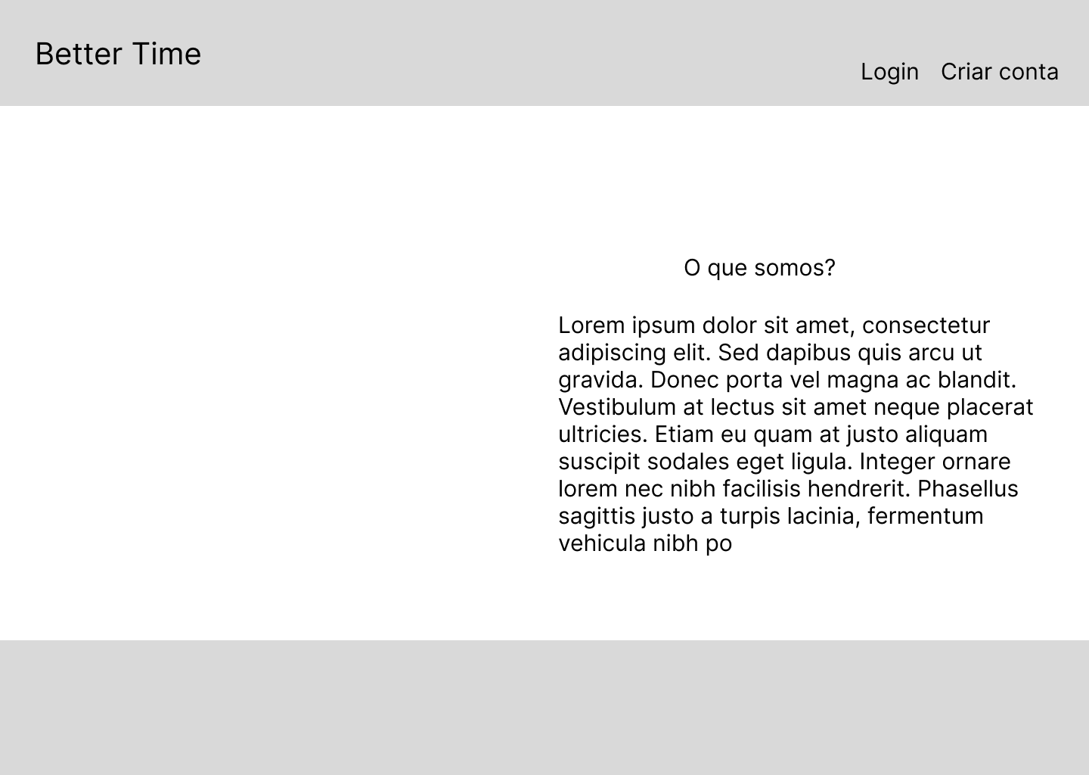
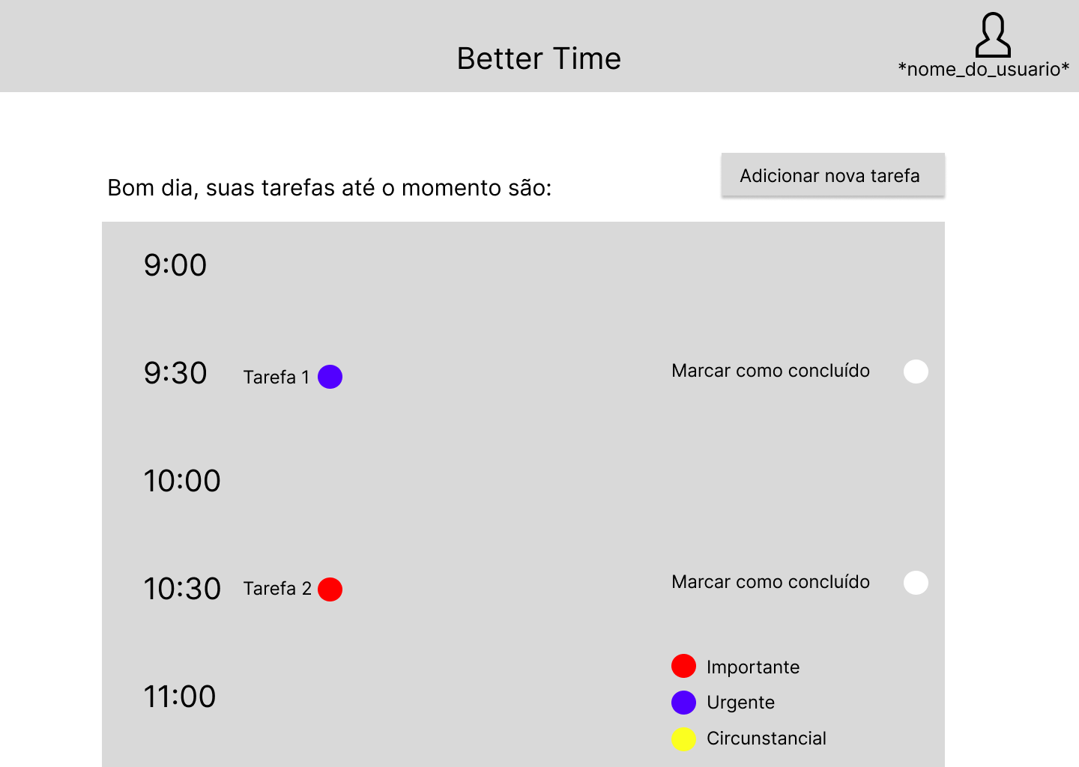
Projeto da Interface

Slide 6

Muito obrigado pela atenção
Equipe
Arthur Burdignon
Christopher Carpegiane
Eduarda Nunis
Felipe Azevedo
Kaio Henrique
Victor Lima

